Slide 1
Взаимодействие бизнеса и власти: хаос международных экономических правил.
Что дальше?
ВШЭ. Ноябрь 2022 г.

Slide 2
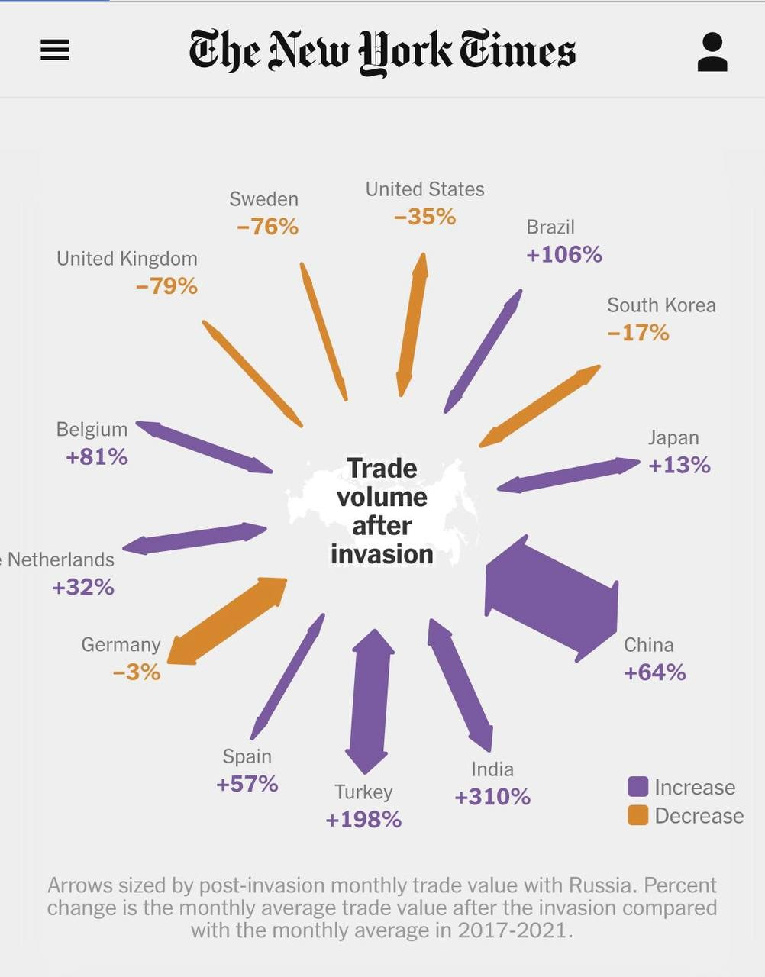
Объем торговли с Россией

Slide 3
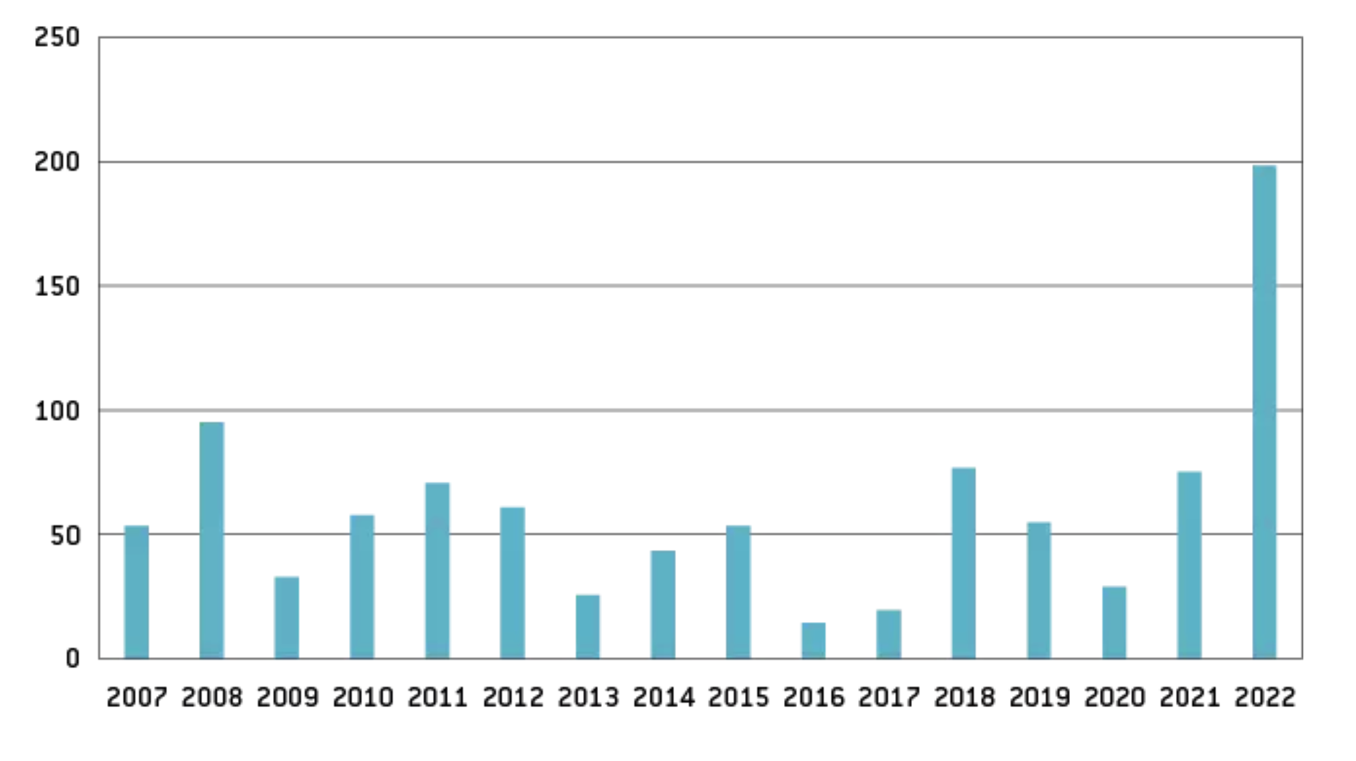
Счет текущих операций России достиг рекордного уровня в 198 млрд долларов США в период с января по сентябрь 2022 года

Slide 4
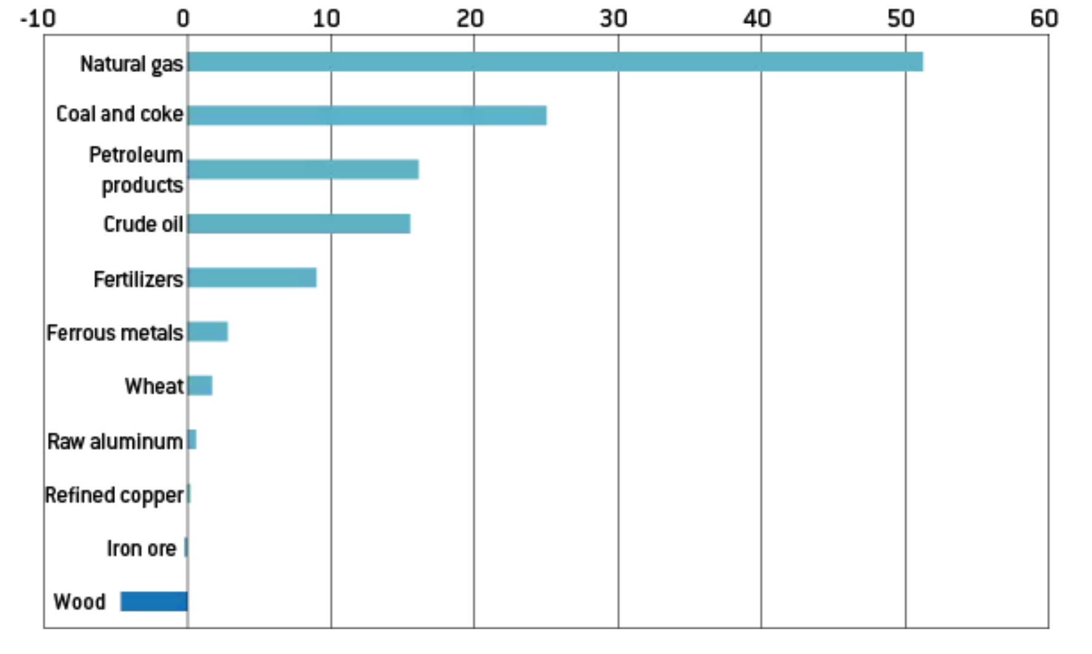
Высокие цены на энергоносители в значительной степени способствовали увеличению стоимости российского экспорта, январь-сентябрь 2022 г.

Slide 5
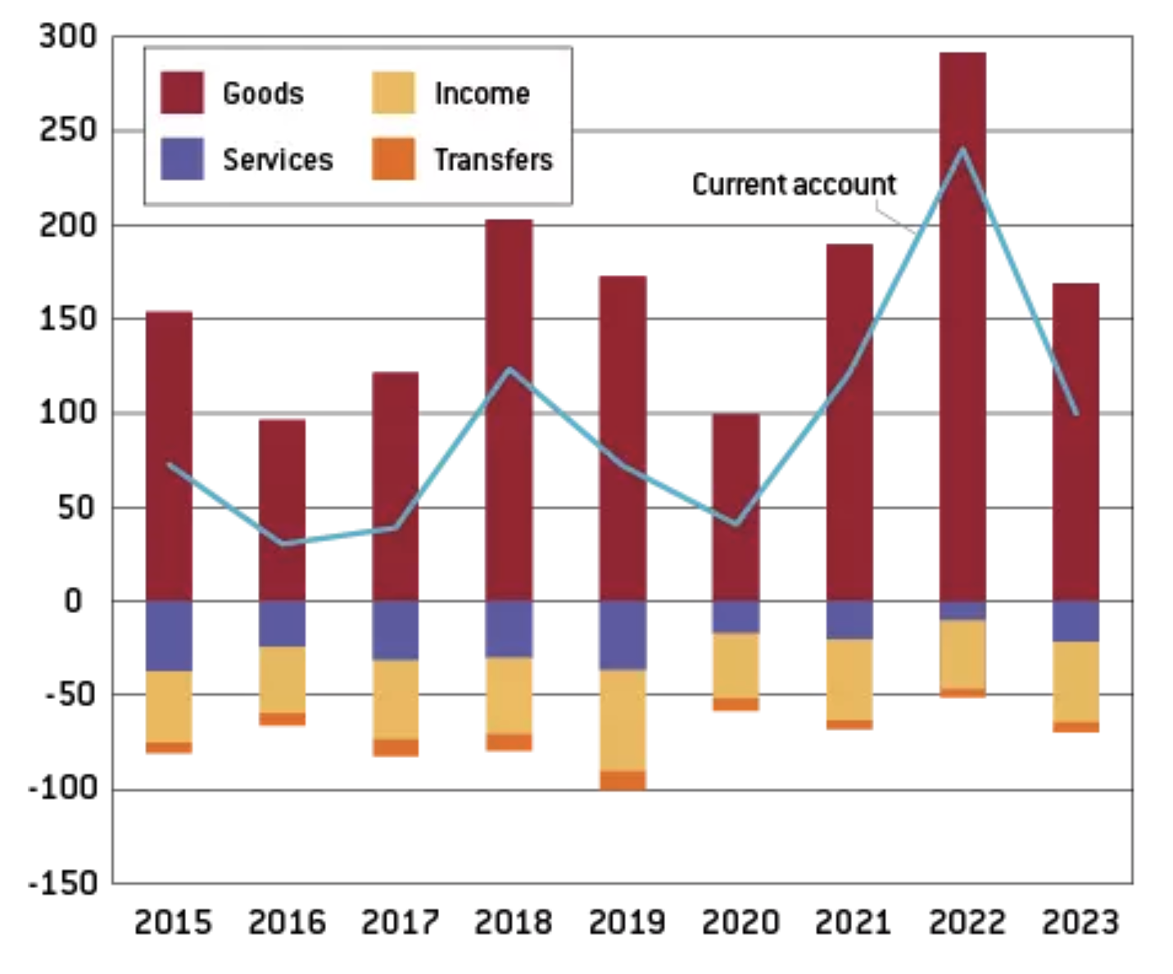
Положительное сальдо счета текущих операций РФ достигнет 240 миллиардов долларов США в 2022 году

Slide 6
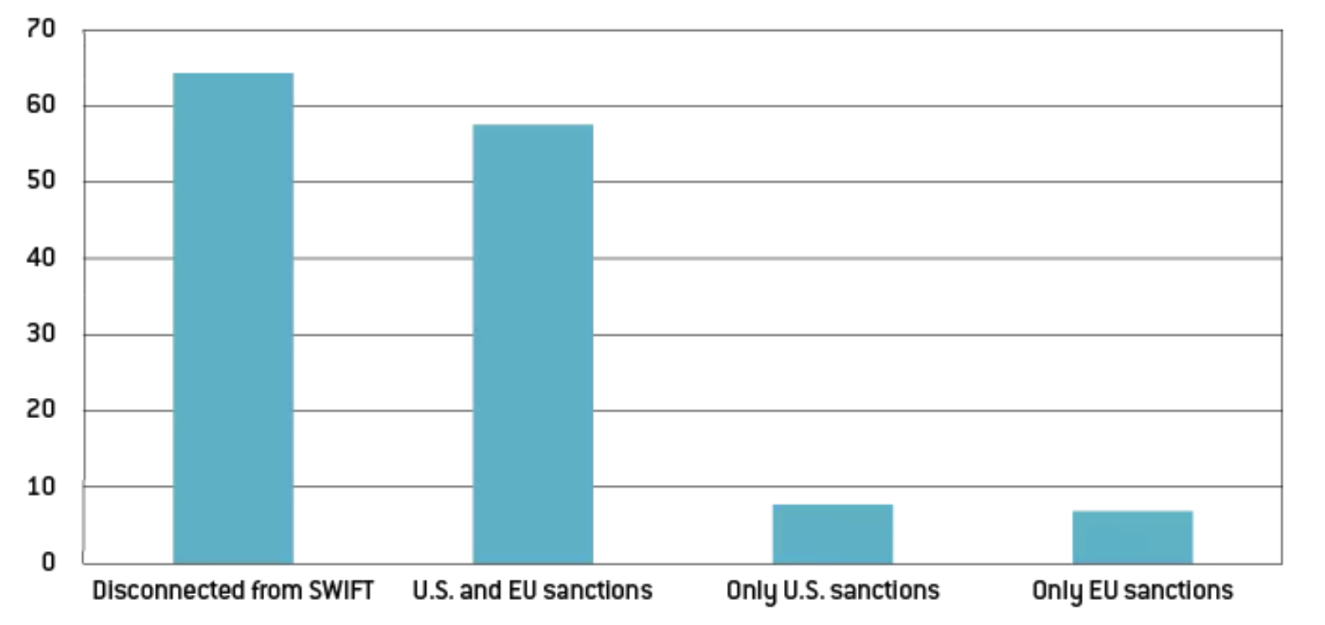
Большинство крупных банков России были отключены от SWIFT

Slide 7
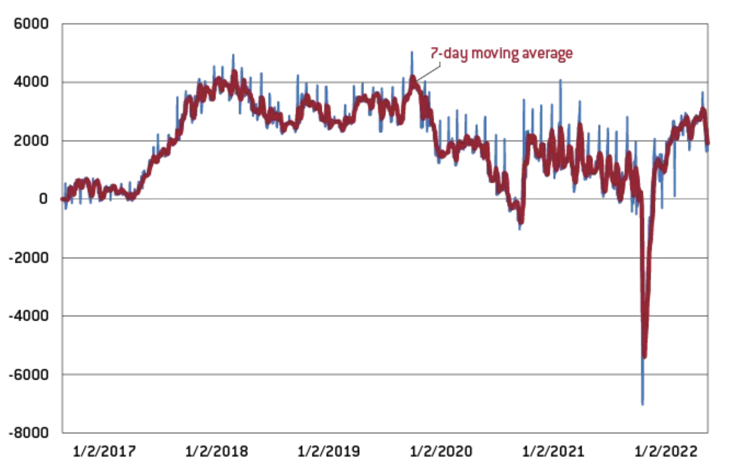
После стресса в марте 2022 года состояние структурной ликвидности вернулось почти к досанкционным уровням

Slide 8
Выводы
К концу 2022 года российские доходы не пострадали так сильно, как предполагалось из-за западных режимов санкций.
Последствия санкций для российской экономики проявляются медленно.
Финансовая стабильность поддерживалась благодаря решительным политическим мерам, предпринятым Банком России, которые предотвратили эффект домино для реальной экономики.
Энергетическая стратегия ЕС, предусматривающая последовательность действий – сначала удовлетворение своих собственных энергетических потребностей, а только затем введение санкций – означает продолжение поступления доходов в Россию.

Slide 9
Выводы
Однако Запад не унывает и считает, что российская экономика пострадает в среднесрочной и долгосрочной перспективе.
Но, они для изоляции российской экономики необходима более тесная координация санкций по всему миру. В частности, эмбарго ЕС на российскую нефть до конца 2022 года смогут ограничить приток доходов в российскую казну.
Использованы материалы ЦБ, Росстата и Bruegel

Slide 10
Голландия освобождает компании от санкций ЕС против РФ
Правительство Нидерландов выдало 91 разрешение на обход санкций, введенных ЕС в отношении России
Как сообщил (https://www.rtlnieuws.nl/nieuws/artikel/5341835/sancties-eu-rusland-ontheffingen-ontheffing-tientallen) телеканал RTL News, гарантировать освобождение от санкций могут МИД, министерства экономики, финансов, инфраструктуры и образования, чтобы позволить “определенную степень гибкости в определенных случаях”
В апреле ЕС запретил судам под российским флагом заходить в порты стран ЕС. Однако министерство инфраструктуры и по управлению водными ресурсами выдало специальное разрешение 34 судам, которые могут заходить в голландские порты, например, потому, что они перевозят важные грузы, такие как алюминий и продовольствие

Slide 11
Голландия освобождает компании от санкций ЕС против РФ
Министерство по вопросам климата и энергетической политики сделало исключение для 25 голландских организаций на получение энергоресурсов из РФ.
Они обеспечивают электричеством 150 различных компаний и учреждений, в том числе муниципалитеты и школы.
Министерство внешней торговли и развития сотрудничества выдало 18 разрешений 13 организациям на гуманитарных основаниях для сотрудничества между ЕС и РФ по “исключительно гражданским вопросам”.
МИД Нидерландов выдал одно разрешение одной компании на то, что бы она смогла получить платеж из России, а Минфин сделал 13 исключений в отношении замороженных активов и товаров, попадающих под санкционный режим.

Slide 12
Голландия освобождает компании от санкций ЕС против РФ
Министерство внешней торговли и развития сотрудничества выдало 18 разрешений 13 организациям на гуманитарных основаниях для сотрудничества между ЕС и РФ по “исключительно гражданским вопросам”.
МИД Нидерландов выдал одно разрешение одной компании на то, что бы она смогла получить платеж из России, а Минфин сделал 13 исключений в отношении замороженных активов и товаров, попадающих под санкционный режим.

Slide 13
Катар выступил за отказ от санкций при торговле топливом
Королевство призывает все страны и многосторонние организации отказаться от политизации торговли топливом, которая проявляется в формате санкций и соглашений, препятствующих свободному рынку

Slide 14
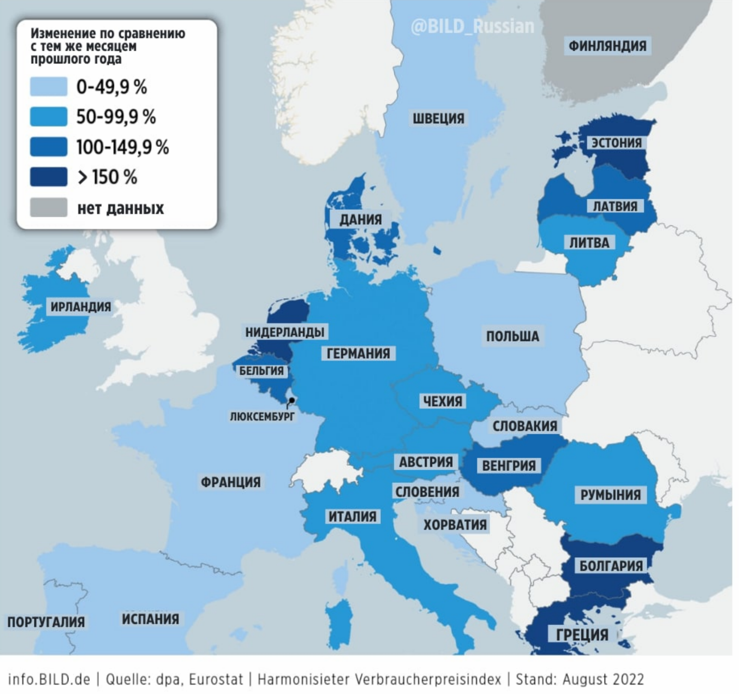
Обоюдоострый эффект
Рост цен на газ в ЕС

Slide 15
Обоюдоострый эффект. ФРГ
Bild: Германии грозит промышленный кризис и деиндустриализация из-за роста цен на энергоносители
В свете энергетического кризиса в Европе компании предпочитают вкладываться в производства в Китае. Так, глава крупнейшего в мире химического концерна BASF заявил о том, что компании выгодно продолжать развитие в Китае и увеличивать своё присутствие там

Slide 16
Обоюдоострый эффект. ФРГ
Автомобильный концерн Volkswagen, производитель средств по уходу за кожей Nivea Beiersdorf и промышленный гигант Siemens значительно увеличивают свои инвестиции в Китай
Михаэль фон Ферстер, глава Табачной ассоциации VdR, предупреждает о промышленном кризисе. В особой зоне риска находятся и менее крупные предприятия: им не так просто перенести производство за границу, и многим из них грозит закрытие
Гитта Коннеманн, председатель Союза малого и среднего бизнеса: нам деиндустриализация

Slide 17
Европейское издание газеты Politico
Канцлер Германии Олаф Шольц и президент Франции Эмманюэль Макрон, намерены провести переговоры с США о недобросовестной конкуренции, но при неудачном исходе рассматривают вариант ответных мер
Макрон и Шольц согласились, что планы США субсидировать компании, которые откроют производства в Америке, нарушают рыночные принципы и направлены на то, чтобы переманить производства на свою территорию

Slide 18
Мнение
Никакого единого энергорынка больше нет, нет никаких правил, высокая волатильность стала беспредельной
Затраты ЕС на защиту потребителей (предприятий и домохозяйств) от собственных антироссийских санкций превысили €500 млрд и к концу года достигнут €1 трлн»

Slide 19
Мнение
Глава «Роснефти» Игорь Сечин: три столпа мировой экономики:
- дешевые российские энергоносители,
- дешевые китайские товары,
- дешевые американские деньги
$20 млрд российского энергетического импорта позволяли Германии создавать $2 трлн добавленной стоимости. 100-кратный экономический рычаг

Slide 20
ОФИЦИАЛЬНАЯ ПОЗИЦИЯ
Дмитрий Песков (пресс – секретарь Президента России):
«Мы не признаем эти ограничения, эти односторонние рестрикции как законные санкции, мы считаем их незаконными»
Notes:
Термин рестрикция предложил применять Дмитрий Песков вместо термина санкции.
как думает власть?

Slide 21
Новация США
Формирование национальной правовой системы США, доминирующей над национальными правовыми системами других стран
Основа рестрикций – дипломатия принуждения, торговые, финансовые, транспортные и тарифные ограничения
Судебный механизм защиты против рестрикций не работает. Роснефть, Сбербанк, ВТБ, Внешэкономбанк, Олег Дерипаска, Виктор Вексельберг - все проиграли суды

Slide 22
Позиция России
Регулирования конкуренции в мире
Старая модель регулирования - право + договор
Новая модель регулирования - принуждение через силу + игнорирование ранее созданных правовых механизмов
А мы наблюдаем транзит от правовой модели к рыночно силовой модели, поддерживаемой властями США. Обе модели используются параллельно в зависимости от выгоды

Slide 23
Ролевая модель GR вне страны Поддержка действий властей России
Судебных процедур нет
Международное право не работает
Необходимо поддерживать общую дискуссию о восстановлении международного права
Ключевая роль у правительственных органов России, поэтому важно поддерживать контекст и вести информационную работу в поддержку действий властей РФ

Slide 24
Позиция России
Международное право
Основа международной ответственности - установление наличия международно-противоправного деяния и определение санкции и ее реализация.
Логистика меж/санкций: доказать - определить санкции - реализовать.
Notes:
Реторсия — ответное ограничение, устанавливаемое в отношении прав граждан и юридических лиц тех государств, в которых имеются специальные ограничения прав граждан и юридических лиц государства, принимающего ответные ограничения.
Политическими формами реторсий являются всевозможные ограничения, устанавливаемые для дипломатов и граждан государства-нарушителя; отзыв дипломатического представителя из государства-нарушителя; объявление сотрудников дипломатического представительства государства персонами non grata; отмена запланированных визитов руководителей и т.д.
Репрессалии (старолат. repressaliae, от лат. reprehendere — сдерживать, останавливать) — в международном праве правомерные принудительные меры политического и экономического характера, которые применяются одним государством в ответ на неправомерные действия другого государства. На сегодняшний день термин репрессалии устарел и подобные действия именуются контрмеры, а в случае применения таких мер международной организацией — санкции.

Slide 25
О чём это говорит?

Slide 26
Правил больше нет. Что дальше?
Хаос в международных правилах
Правил больше нет
Вернее, новые правила – «правил больше нет»
Но, бизнес продолжает жить

Slide 27
Правил больше нет. Что дальше? Ответы
Это порождает неопределенность для бизнеса
Неопределенность повышает риски
Риски увеличивают страховки, транспортные расходы, энергозатраты и тд

Slide 28
Правил больше нет. Что дальше? Ответы
Риски сокращают долгосрочное планирование и повышают цены
Отсутствие долгосрочного планирования меняет инвестиционный климат

Slide 29
Правил больше нет. Что дальше? Ответы
Новый инвестиционный климат заставляет богатые страны возвращаться к колонизаторской модели развития (выживания), сбрасывая «одежды демократии и справедливости»
Старые международные правила не работают, нет судов, нет арбитража, нет судебных исполнителей
Работает только право силы
Работает коррумпирование элит
Сохраняются внутристрановые правила?

Slide 30
Правил больше нет. Что дальше? Ответы
Инвестиционный климат ставит бедные страны перед выбором или оставаться колонией в новом формате или переходить на модель совместного развития с другими странами на основе взаимовыгодного сотрудничества
Если нет правовой защиты, то как обеспечивать свой суверенитет? Война? Союзы?
Суверенитет, как институт, вообще еще работает на основе принципов ООН? Или миру пора отказаться от него?

Slide 31
Бизнес апокалипсис
Многополярный мир – это новые международные правила, но какими они будут никто не знает
Это время возможностей
Нам предстоит пережить одно - два десятилетия «Безумного Макса»

Slide 32
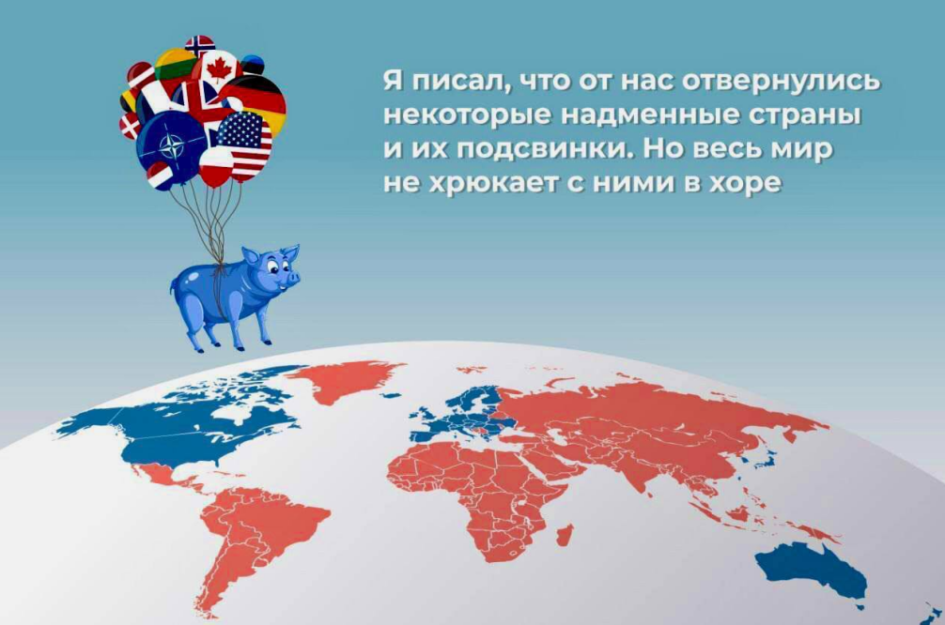
Дмитрий Медведев. Сегодня.
Он пошутил

